Slide 1


1 语音识别
模块3：感知人机语音交互

Slide 2
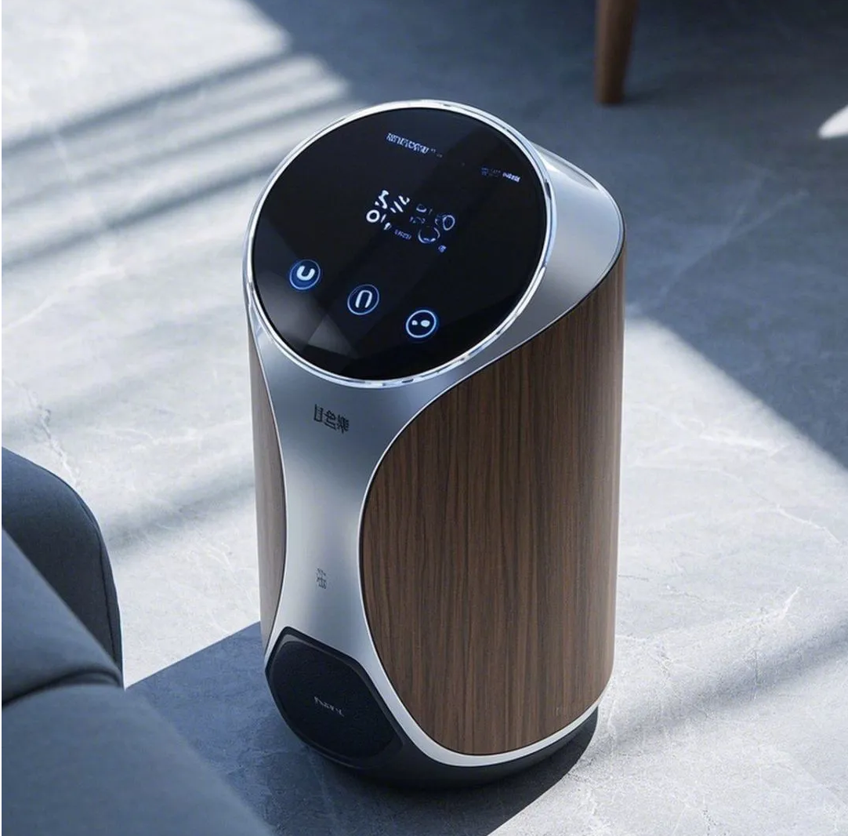
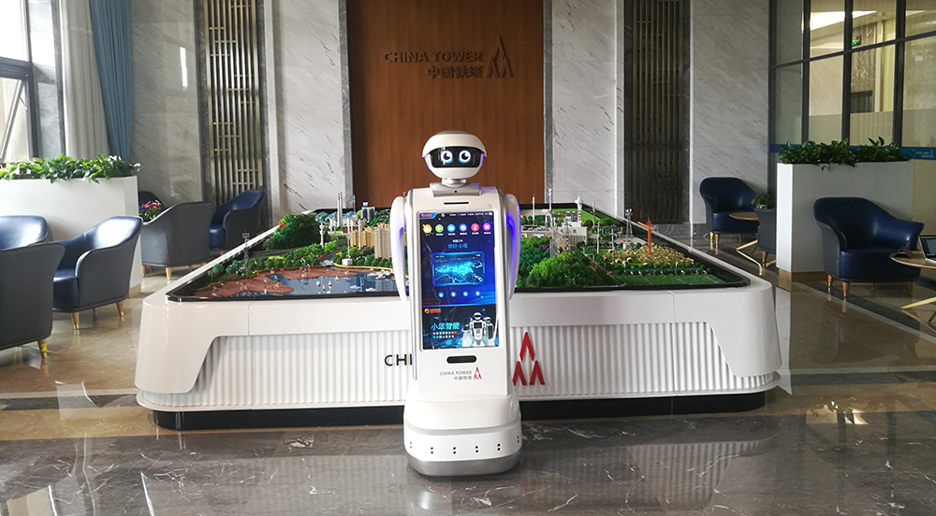

视频监控
手机美图
语音互动机器人
智能音箱
为啥机器能说话？

Slide 3
一、语音识别简史
语音识别（Speech Recognition，SR）是指将人说的话自动转换为文字或机器可以理解的指令的过程。
1952年，贝尔实验室研究出世界上第一个识别10个英文数字发音的识别系统
1960年，英国的德内斯等人成功研究出第一个计算机语音识别系统
20世纪80年代后，研究思路由基于标准模板匹配的技术转向基于统计模型的技术
2010年之后，基于深度神经网络和分布式计算成为语音识别技术的主流

Slide 4
二、语音识别过程
语音信号处理
五个关键要素
特征提取
声学模型
语言模型
解码搜索
机器学习的一般流程

Slide 5
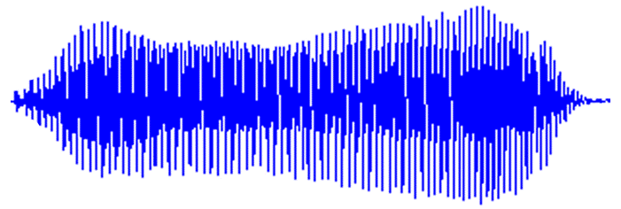
二、语音识别过程
1、语音信号处理
连续的模拟信号
时间上离散的数字信号

Slide 6

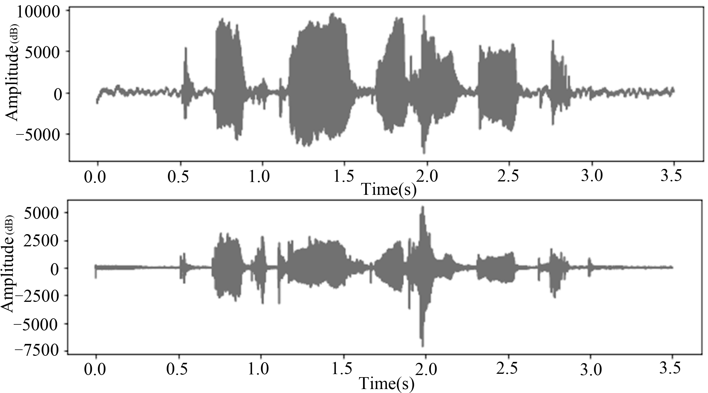

二、语音识别过程
2、特征提取
提取出声音最具辨识度的主要成分，过滤掉其他无关信息
特征提取四步骤
预加重
分帧
加窗和傅里叶转换
提取特征

Slide 7
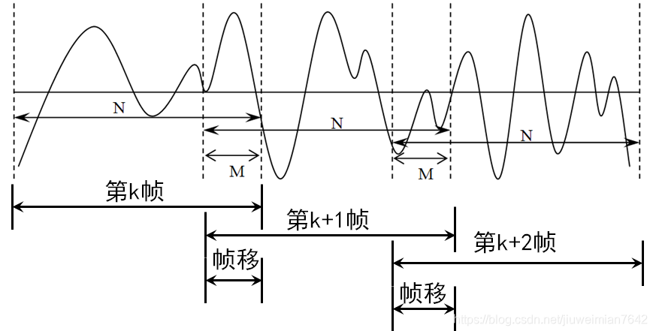
二、语音识别过程
2、特征提取
提取出声音最具辨识度的主要成分，过滤掉其他无关信息
特征提取四步骤
预加重
分帧
加窗和傅里叶转换
提取特征

Slide 8
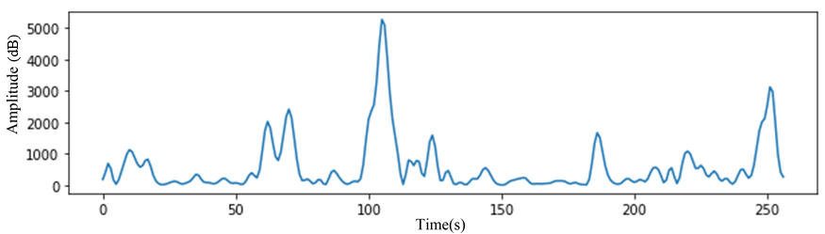
二、语音识别过程
2、特征提取
提取出声音最具辨识度的主要成分，过滤掉其他无关信息
特征提取四步骤
预加重
分帧
加窗和傅里叶转换
提取特征
语音能量谱

Slide 9
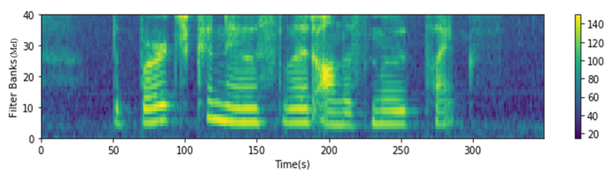
二、语音识别过程
2、特征提取
提取出声音最具辨识度的主要成分，过滤掉其他无关信息
特征提取四步骤
各帧的FBank特征频谱图，即特征图
预加重
分帧
加窗和傅里叶转换
提取特征

Slide 10
二、语音识别过程
3、声学模型
语音特征向量
声学特征
建模单元
若干音素
隐马尔可夫声学模型
声学得分

Slide 11
二、语音识别过程
4、语言模型
5、解码搜索
声学
模型
音素
文字的概率
发音
词典
语言
模型
解码搜索
语音
特征
文本

Slide 12
三、语音识别新技术及应用
语音识别新技术
1
端到端一体化模型
3
噪声鲁棒与自适应前端
2
大规模自监督预训练
4
多模态融合

Slide 13
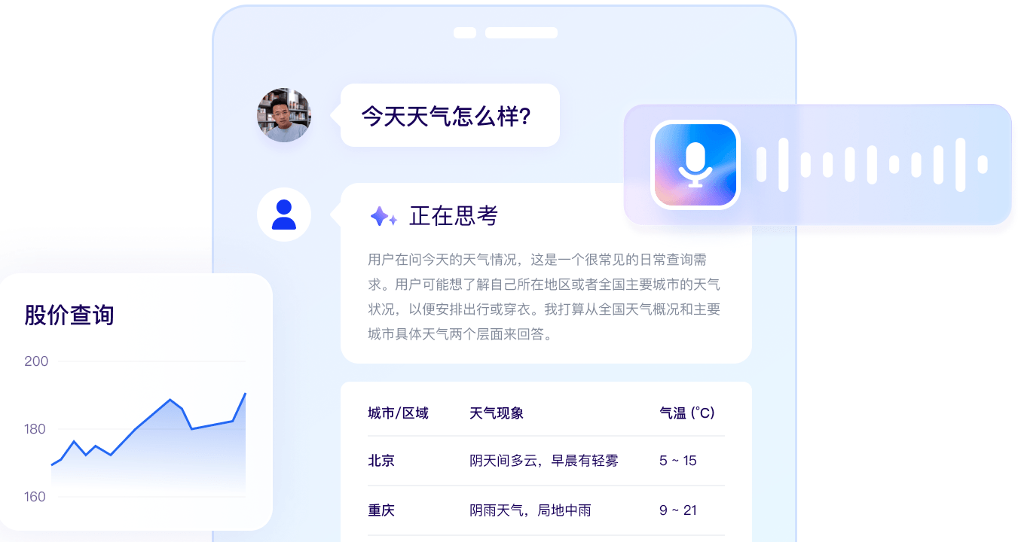
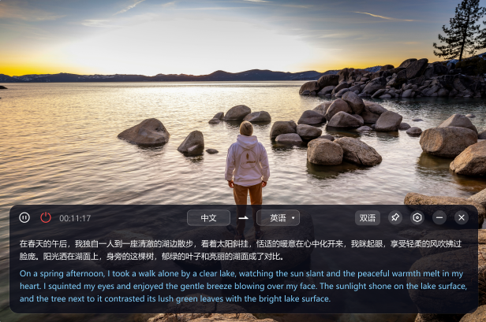
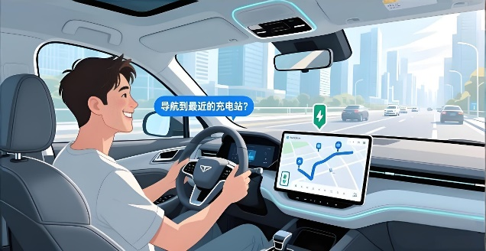

三、语音识别新技术及应用
语音识别新应用
实时语音生成字幕
语音助手
智能车载语音控制
门诊病历语音转写

Slide 14
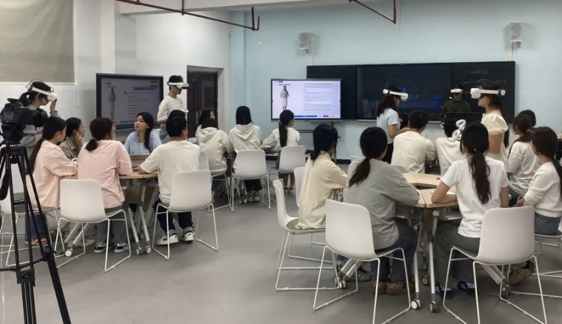


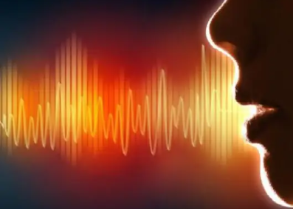
三、语音识别新技术及应用
语音识别新应用
仿生机器人
ASR支持在线学习
智能话筒
声纹认证

Slide 15

畅享语音识别的新场景
讨论语音识别在未来的新场景应用
场景 | 用于描述 | 意义或价值
①新医疗记录助手
②居家陪聊机器人
③儿童智能图书
④车载智能助手
⑤智能会议屏
……

Slide 16
学生分享及教师点评
分享要点 | 分值 | 计分 | 教师点评
1、你的想法来自哪里？ | 10 |  | 头脑风暴、独立思考
2、你的研讨是否有其他学生参与？ | 10 |  | 集思广益、团结协助
3、语音识别技术对场景应用的革命性影响？ | 30 |  | 积极思考、敢于天马行空
4、如果要选择一个语音技术最有影响或价值的场景，你的选择是？ | 20 |  | 价值思维，前瞻能力
5、语音技术发展新的方向 | 20 |  | 打破常规，展望未来，
6、其它（含逻辑、表情、主动、清晰、流畅、自信等） | 10 |  | 能说、亲和、善用、精技

Slide 17


子任务3：语音提示处理
掷地有声
创享生活

